Slide 1
建設分野特定技能評価試験について
Về việc thi các kỹ năng đặc thù lĩnh vực xây dựng
2024年1月3日
一般社団法人日本型枠工事業協会

Slide 2

1．試験概要（試験区分）
「型枠施工」などの仕事をする場合は、「建築」を受験する。
Nếu bạn muốn xin việc làm cốp pha, hãy tham gia kỳ thi "Xây dựng nhà".
・土木（Hạ tầng kỹ thuật）
・建築（Xây dựng nhà）
・ライフライン・設備（Hạ tầng thiết yếu/Thiết bị）

Slide 3
２．試験概要（試験区分）
 | 学科試験 | 実技試験
問題数 | 30問 | 20問
試験時間 | 60分 | 40分
試験方法 | CBT方式 | CBT方式
出題形式 | 真偽法(〇・×)及び２~４択式 ※日本語・ひらがな有り | 真偽法(〇・×)及び２~４択式 ※日本語・ひらがな有り
合格基準 | 65%以上 （20問以上の正解） | 65%以上 （13問以上の正解）
出題範囲 | JAC学科試験テキスト | JAC実技試験テキスト

Slide 4
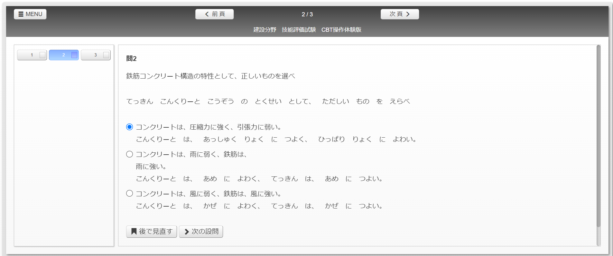
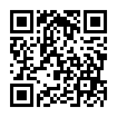
３．CBTの操作方法
上段：漢字ひらがな
下段：ひらがな
問題番号
行きたい問題番号に進むことができる
②次の問題に進みたいときはこのボタンをClick！
①選択する回答にチェックを入れる
CBT体験版：https://jac-skill.mc-plus.jp/exam/trial/

Slide 5
４．講習会カリキュラム
 | 1月3日（水） | 1月4日（木） | 1月5日（金） | 1月8日（月） | 1月9日（火）
 | 1日目 | 2日目 | 3日目 | 4日目 | 5日目
午前 9：00～12：00 | 開校式 テキスト1章 動画1章(12m) テキスト3章3.1 | テキスト3章3.3 動画3章(56m) | 動画4章(24m) 動画2章(19m) テキスト5章 | テキスト6章続き | 学科修了考査 （30問・60分） 実技修了考査 （20問・40分） ※採点
午後 13：00～16：00 | テキスト3章 3.2.1～3.2.25 | テキスト4章 テキスト2章 | テキスト5章続き 動画5章(38m) テキスト6章 | テキスト7章 | 修了考査 解答解説 ※面接

Slide 6
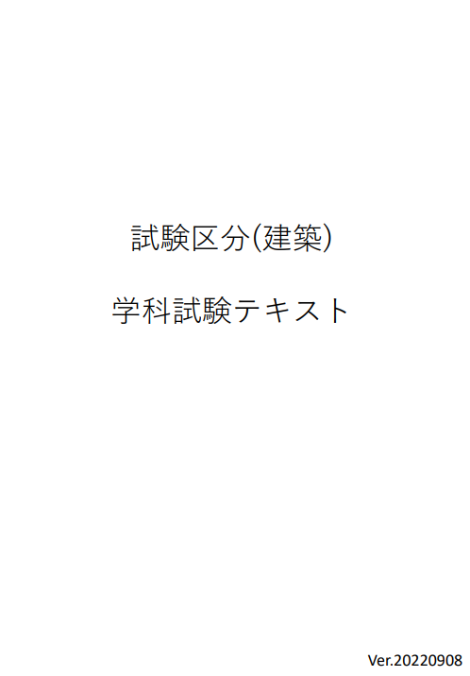
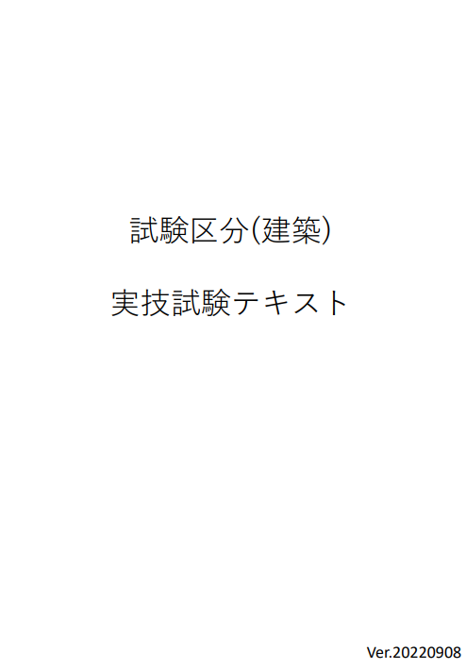
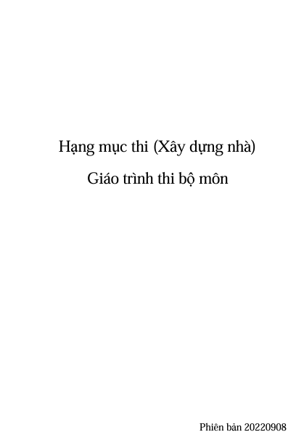
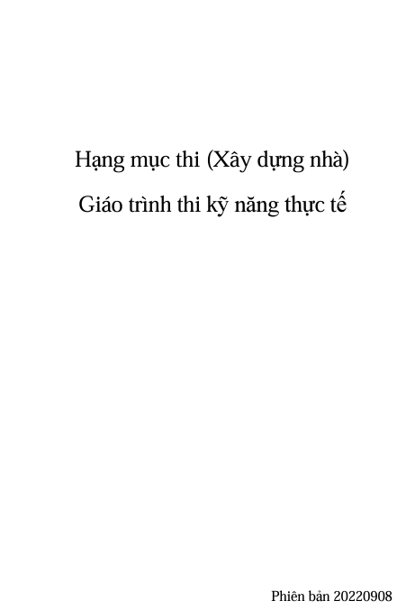
５．使用するテキスト
①学科テキスト ②実技テキスト

Slide 7
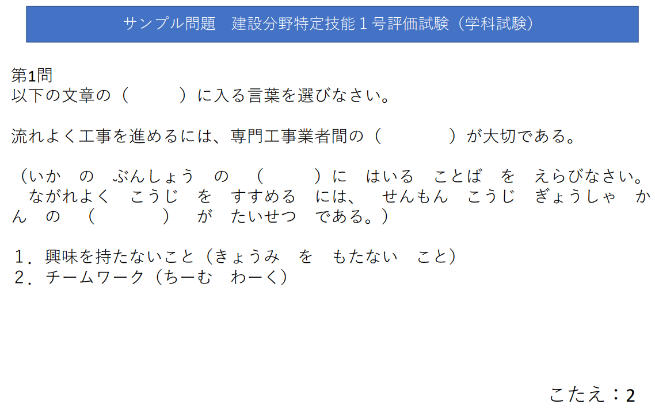
６．サンプル問題

Slide 8
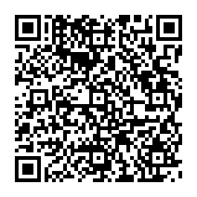
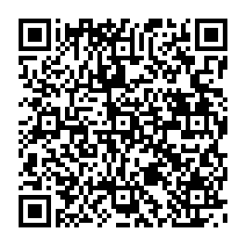
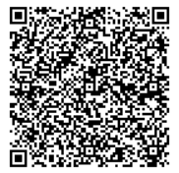
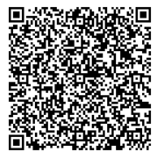
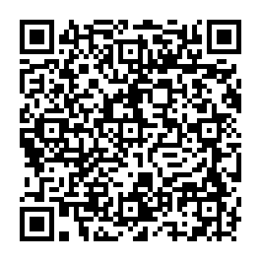
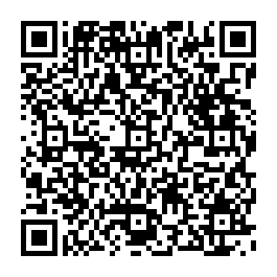
７．各種資料リンク一覧（１）
テキスト、サンプル問題
内容 | リンク | 内容 | リンク
学科テキスト （日本語） |  | 建築 実技テキスト （日本語） | -
学科テキスト （ベトナム語） |  | 建築 実技テキスト （ベトナム語）
サンプル問題 （学科試験） |  | サンプル問題 （建築 実技試験）

Slide 9
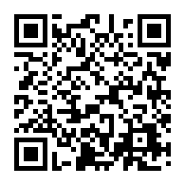
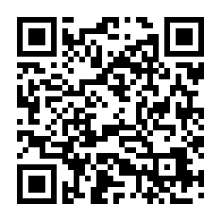
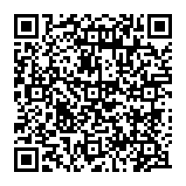
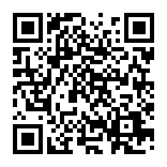
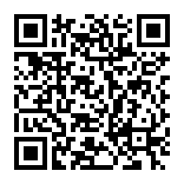
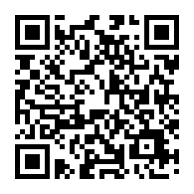
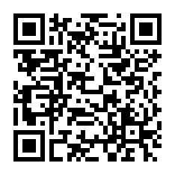
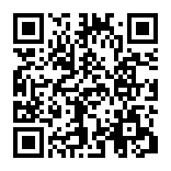
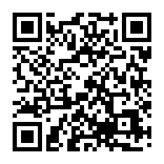
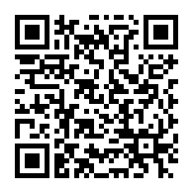
７．各種資料リンク一覧（２）
JAC働こうセミナー 動画
内容 | リンク | 内容 | リンク
学科テキスト 第1章 24:42まで |  | 学科テキスト 第3章（３） | -
学科テキスト 第2章（１） |  | 学科テキスト 第4章
学科テキスト 第2章（２） 21:13まで |  | 建築実技テキスト 第5章（１）
学科テキスト 第3章（１） |  | 建築実技テキスト 第5章（２）
学科テキスト 第3章（２）

